Slide 1

Използване на git - добри практики
Стоян Янев, 62240, СИ

Slide 2
Съдържание
Какво е система за контрол на версиите?
Разпределена и централизирана система за контрол на версиите
Какво е Git?
Характеристики на Git
Добри практики

Slide 3
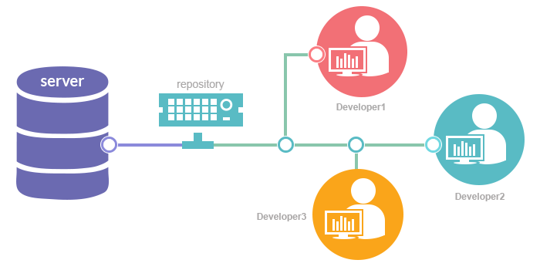
Какво е система за контрол на версиите?
Проследяване и запис на промените по даден файл
Позволяват повече от един човек да работи по даден проект
Могат да се проследят предходни версии на даден проект

Slide 4
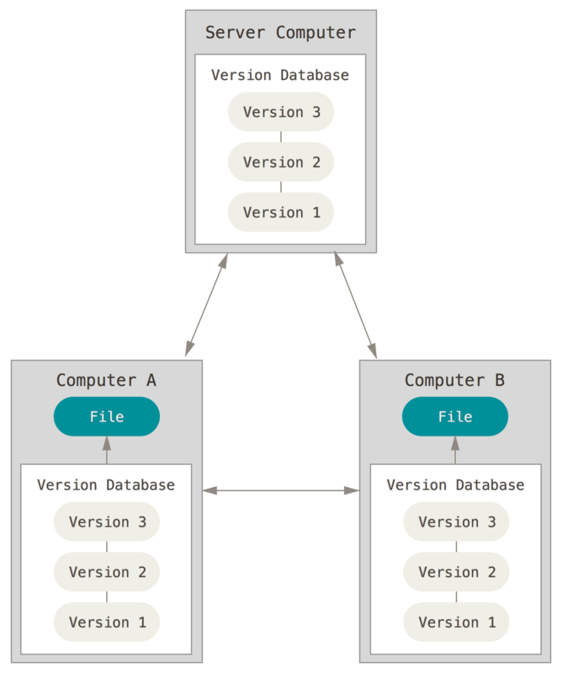
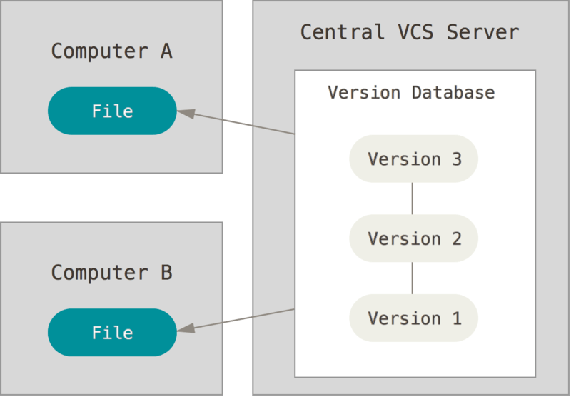
Разпределена и централизирана система за контрол на версиите
Разпределена
Централизирана

Slide 5

Какво е Git
Създаден от Линус Торвалдс
Разпределена система за контрол на версиите

Slide 6
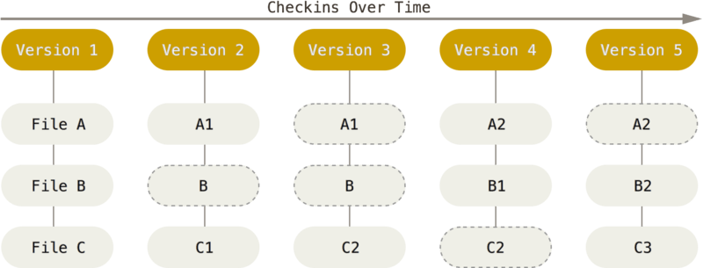
Характеристики на Git
Snapshots (моментни снимки на статуса)
Чексуми

Slide 7

Добри практики
Commit-те трябва да бъдат малки
Смислени commit съобщения
Stash your work
Не оставяйте pull request-ите за дълъг период от време
Нова функционалност, нов бранч
Кодът трябва да бъде тесван преди да бъде качен в централното хранилище

Slide 8

Благодаря за вниманието!

